Slide 1
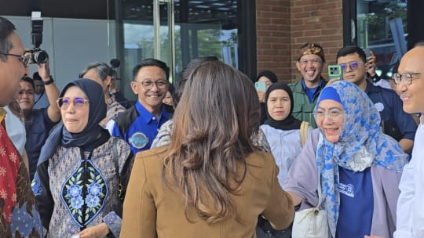
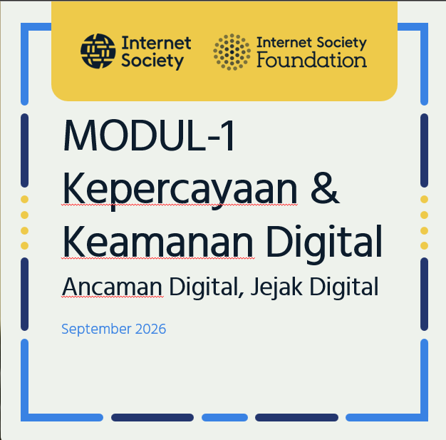
MODUL-1
PENGANTAR
KEAMANAN DIGITAL
ISOC Chapter Indonesia
Oktober 2026

Slide 2
Pentingnya Keamanan Online
Di Internet, 1 klik yang ceroboh, bisa rugikan jutaan rupiah

Slide 3
Video-1

Slide 4


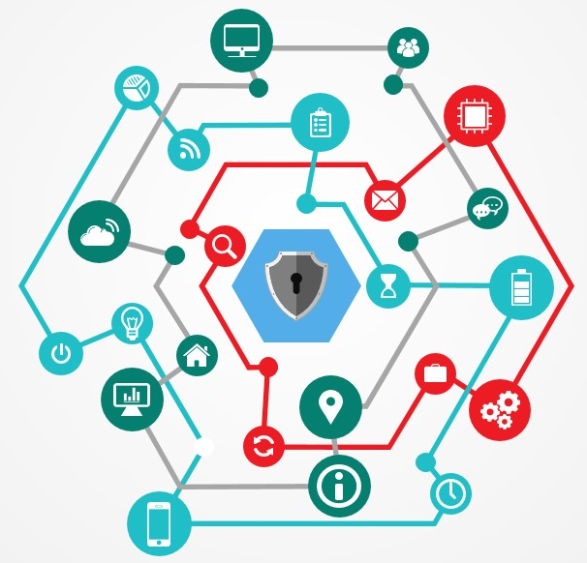
ASET DIGITAL
Segala sesuatu yang dapat di buat dan disimpan secara digital,
memiliki nilai sentimental atau emosional bahkan nilai ekonomi tertentu, sangat berkaitan dengan Identitas Digital mempresentasikan Identitas Netizen di dunia Digital

Slide 5







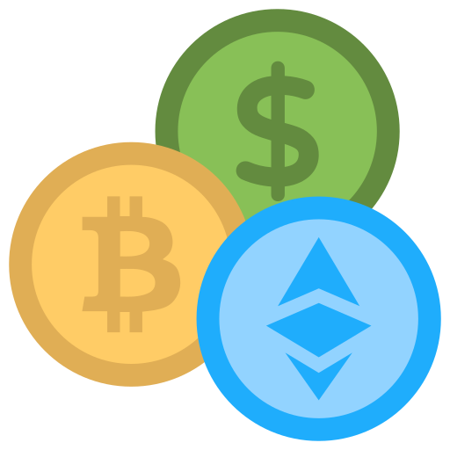

CONTOH ASET DIGITAL
Data Digital
Merupakan Identitas Netizen berupa Nama, TTL, Riwayat Kesehatan, Perjalanan dsb
Konten Digital
Berupa dokumen foto, video, tulisan, arsip, data rekaman digital lainnya
Email
Merupakan identitas utama Netizen, sebagai pintu masuk pada dunia Digital
Akun Media Sosial
facebook, Instagram, Tiktok, Twitter (X), akun-akun platform digital lainnya
Situs WEB
Merupakan asset yg memiliki kepemilikan, di control langsung, memiliki nilai ekonomi
Aplikasi
Merupakan asset yg memiliki kepemilikan, di control langsung, memiliki nilai ekonomi
Keuangan Digital
Cryptocurrency, Bitcoin, Ethereum, data rekening yanf terhubung
Token Digital
Merupakan asset yg memiliki kepemilikan, di jaminkan keamanannya, memiliki nilai tukar

Slide 6


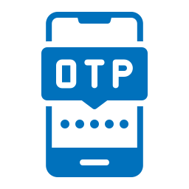
JEBAKAN BATMAN !!
Menyebarkan Informasi Pribadi secara berlebihan, menjadikan media social sebagai panggung aktifitas harian tanpa strategi dan pengamanan yang jelas
Menyerahkan Data Pribadi atau Ijin akses Fitur pada perangkat Pribadi waktu penggunaaan Aplikasi atau Website yang belum di validasi keamanannya
Tidak berpikir kritis dalam Validasi Informasi gampang serap dan sebar Informasi, kurang waspada gunakan Aplikasi atau Website, lengah atas OTP dan APK

Slide 7
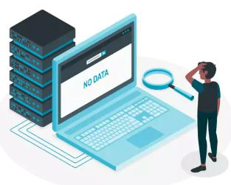
RESIKO KELALAIAN MENJAGA ASET DIGITAL
1
Pencurian Indentitas
2
Rusaknya Reputasi
3
Kehilangan Data
4
Penipuan Online
5
Kehilangan Dana
6
Echo Chamber
7
Pemulihan yang sulit
8
Dan banyal negative lainnya

Slide 8
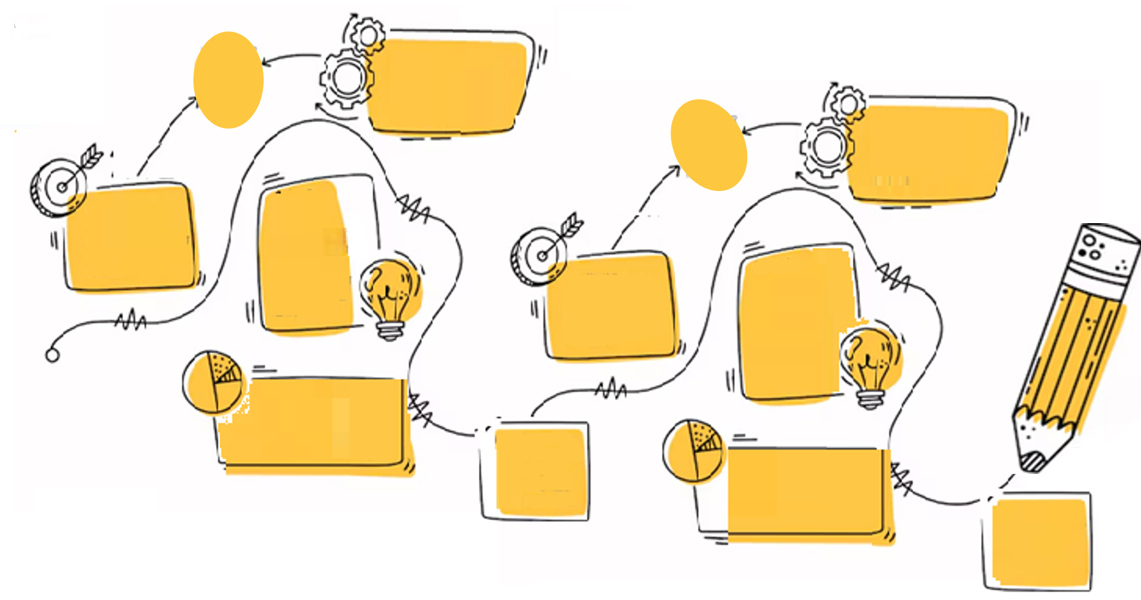
Setting
device
Kenali aturan
fitur kemanan tiap perangkat
Angka
Huruf
Tanda
baca
Gunakan psswd
Dg kombinasi
Yang kuat
Pastikan
Apss website, pltform aman
Waspada berada di
Area wifi
public
Manfaatkan
Password
manager
Hapus asset
Digital yg
Sudah tidak aktif
Awas
phising
Aktifkan notif
pd pemanfaatan
Aset digital
Hindari login
perangkat
Tak dikenal
Gunakan firewall & anti virus yg sesuai
Simpan
Data penting
offline
Langkah Pengamanan Aset Digital

Slide 9
Ancaman Digital
Phising, Malware, Penipuan, Hoax

Slide 10
PHISING
Upaya mengambil alih akun untuk dapat kuasai asset digital melalui media digital
Media Phising
Yang Diincar
Tujuan Phising
SMS
Email
Website
Aplikasi
User Name
Password
Gambar, Video
Data Perbankan
Data Pribadi lainnya
Menguasai data
Membobol rekening
Cemarkan nama baik
Penyalahgunaan Identitas

Slide 11


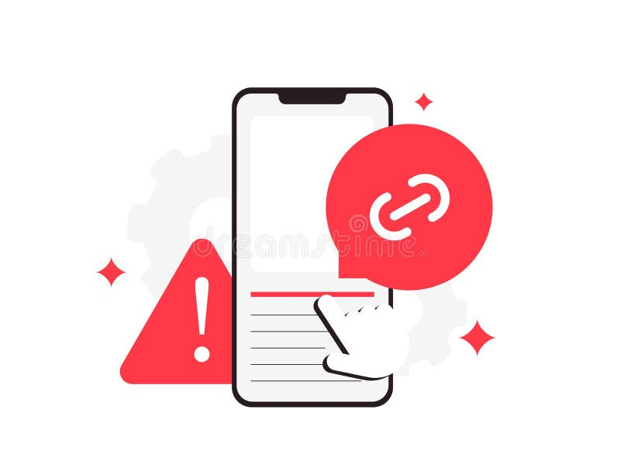
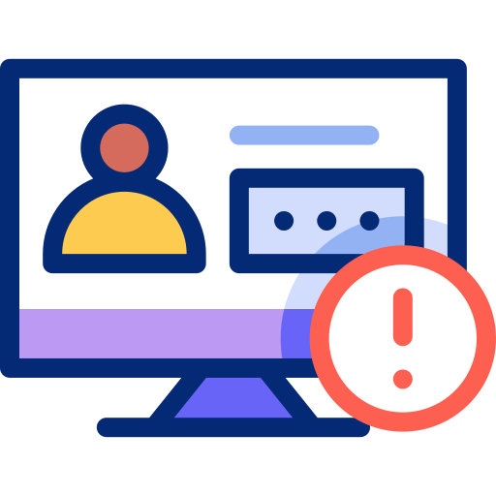





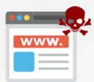
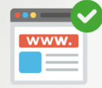
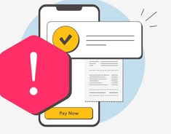
ILUSTRASI CARA KERJA PHISING
Hecker mengirimkan tautan phising ke korban
Hecker gunakan data korban masuk ke website
Korban memberikan informasi yang di minta
Korban meng-klik tautan Phising dan diarahkan ke link palsu

Slide 12
CIRI CIRI PESAN PALSU
1
Mengaku dari Pihak Resmi Tapi Alamatnya Mencurigakan, Nama pengirim / alamat email mirip tapi Domain mencurigakan
2
Ada Pesan Mendesak terlihat urgent, tujuannya membuat korban panik agar cepat bertindak tanpa di beri kesempatan berpikir.
3
Lampiran File Tidak Jelas, sering menyertakan lampiran berbahaya yang akan mengarah pada virus atau program pencuri data
4
Tata Bahasa atau Desain Aneh, seperti ejaan salah, kalimat tidak baku, Logo instansi tidak standart, Format email tidak professional
5
Meminta Data Pribadi atau Rahasia, lembaga resmi tidak meminta PIN, password, OTP, nomor kartu debit/kredit, KTP melalui pesan
6
Mengandung Janji Manis atau Hadiah, sebagai umpan agar korban mengKlik link atau tautan berbahaya

Slide 13
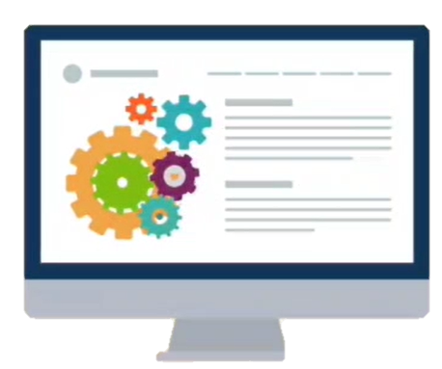


VERIFIKASI WEBSITE
AMAN
TIDAK AMAN
Menggunakan “https://”
Terdapat ikon gembok 🔒 di alamat situs, sertifikat ter verifikasi
Nama domain jelas dan resmi
Tampilan professional, rapi
Ada halaman “Tentang Kami” dan “Kontak Resmi”
Diperbarui secara rutin
Bisa diverifikasi lewat mesin pencari
Tidak muncul pop-up aneh / peringatan palsu
Alamat mencurigakan
Menggunakan HTTP
Langsung minta login / data pribadi
Tampilan kacau, banyak iklan mencurigakan
Menjanjikan hadiah, uang, atau promosi tidak masuk akal
Domain tidak sesuai isi
Tidak punya kontak resmi atau halaman “Tentang Kami”

Slide 14






Cek Email Address, Lembaga resmi tidak mengguankan email gratisan seperti Gmail, Yahoo
Periksa Link di Email Sebelum di klik, Arahkan kursor ke link (tanpa klik) Browser akan menampilkan alamat sebenarnya
Hati-hati dengan Lampiran File, Jangan buka lampiran dari pengirim tidak dikenal dan Alamat mencurigakan
Analisis Isi Pesan, Email resmi selalu dg nada profesional, tidak mendesak, tidak minta data pribadi atau janji hadiah.
VERIFIKASI
FAKE EMAIL
Gunakan Fitur Keamanan Tambahan, Aktifkan 2FA, filter spam dan pelaporan phishing (tersedia di Gmail, Outlook, dll).

Slide 15

TIPS cepat
LANGKAH
WEBSITE
EMAIL
Periksa Alamat
URL harus https://
Domain pengirim harus resmi
Check Keamanan
Klik icon Gembok
Jangan Klik link mencurigakan
Check Isi pesan
Desain, Tata Bahasa profesional
Tidak meminta data probadi
Gunakan Alat Bantu
Who.is VirusTotal
Laporkan phising, spam

Slide 16
PHISING
Upaya mengambil alih akun untuk dapat kuasai asset digital melalui media digital
Media Phising
Yang Diincar
Tujuan Phising
SMS
Email
Website
Aplikasi
User Name
Password
Gambar, Video
Data Perbankan
Data Pribadi lainnya
Menguasai data
Membobol rekening
Cemarkan nama baik
Penyalahgunaan Identitas

Slide 17
Jejak Digital
Phising, Malware, Penipuan, Hoax

Slide 18
JEJAK DIGITAL
JENIS JENIS
JEJAK DIGITAL
Semua data dan informasi netizen sebagai tapak langkah di dunia online yang di REKAM PERMANEN secara otomatis, baik rekan jejak PASIF (hasil aktifitas browsing) ataupun rekam jejak AKTIF (sengaja meninggalkan konten), Jejak Digital Bersifat Kekal Abadi
1
Pencarian di mesin pencari
2
Postingan di social media
Hasil perekaman dapat DILACAK DAN DIANALISA, digunakan utk mendapatkn GAMBARAN PROFILE tentang identitas Netizen sesuai lokasi, kelompok social, prilaku dan minat
3
Tontonan di Youtube
4
Pembelian di marketplace
5
Jalur Ojek Online
Pemanfaatan positif atas Analisa data Rekam Jejak Netizen misalnya membantu percepatan pencarian data dan informasi berdasarkan kebiasaan netizen
6
Kunjungan situs web
7
Music yg sering dipilih
8
Game online yang sering dimainkan
Pemanfaatan Negatif atas Analisa data Rekam Jejak Netizen misalnya Pemerasan, Penipuan bahkan Pencemaran Nama baik
9
Jenis postingan yang sering di like
10\
Circle yang sering berkolaborasi

Slide 19
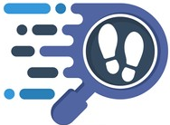
DAMPAK NEGATIF JEJAK DIGITAL
1
Terkuaknya sejarah lampau yang merugikan, catatan Langkah posting yang tidak bijak di masalalu dan akan membawa dampak sangat negative pada masa depan Netizen
2
Kemunculan rekam jejak lalu, salahsatunya disebabkan karena terjadinya pembobolan identitas digital, jika hal ini terjadi maka akan menimbulkan hal yang sangat serius :
Penguasaan akun digital, penggantian akses ke social media, beraktifitas seolah-olah sebagai kita
Penguasaan asset digital, diikuti dengan penggantian password/PINberdampak pengurasan saldo wallet, saldo rekening
MENJAGA JEJAK DIGITAL
1
Gunakan Password yang kuat, selalu ganti secara berkala
2
Jangan sebar identitas pribadi termasuk share lokasi
3
Pahami pengamanan identitas digital dan pengaturan privasi pada perangkat digital
4
Perhatikan tatakrama berinteraksi, tetep sebagai Netizen Indonesia
5
Ciptakan dan sebar konten-konten positif yang mendukung personal Branding
6
Menghapus akun digital dan aplikasi yang sudah tidak digunakan

Slide 20

AMAN BERJEJARING,
WASPADA DENGAN REKAM JEJAK
Tatakrama berjejaring yang akan terekam secara otomatis dengan sengaja ataupun tidak sengaja akan mempengaruhi banyak hal :
Personal Brand Image
Citra Individu
Daily Story
Jebakan Lingkaran Jejaring
Perubahan Sikap & Prilaku
Catatan Histori Perjalanan
Catatan Histori aktifitas lainnya

Slide 21
Tips
Amankan Akun SOSMED
Bijak dalam serap, simpan, olah dan sebar Informasi
Selalu gunakan password dengan kekuatan tinggi, ganti secara berkala
Gunakan Password Manager
Pelajari PRIVACY SETTING Perangkat Digital
Tutup asset digital yang sudah tidak digunakan
Selalu lakukan backup data
Selalu bijak dalam adopsi informasi terutama yang berasal dari tautan yang tidak dikenal
Pastikan software selalu uptodate
Pahami pola-pola trend penipuan digital
Hanya memanfaatkan platform transaksi digital yang legal

